Slide 1



Chào mừng quý Thầy cô giáo về dự giờ thăm lớp
Môn: KHTN
Lớp: 7A

Slide 2

MỜI CÁC EM THAM GIA TRÒ CHƠI KHỞI ĐỘNG
(Tạo tâm thế học tập cho HS)
https://quizizz.com/admin/quiz/6438faa2760f27001ed8286b/kh%E1%BB%9Fi-%C4%91%E1%BB%99ng-sinh-s%E1%BA%A3n-%E1%BB%9F-sinh-v%E1%BA%ADt?searchLocale=
https://quizizz.com/admin

Slide 3
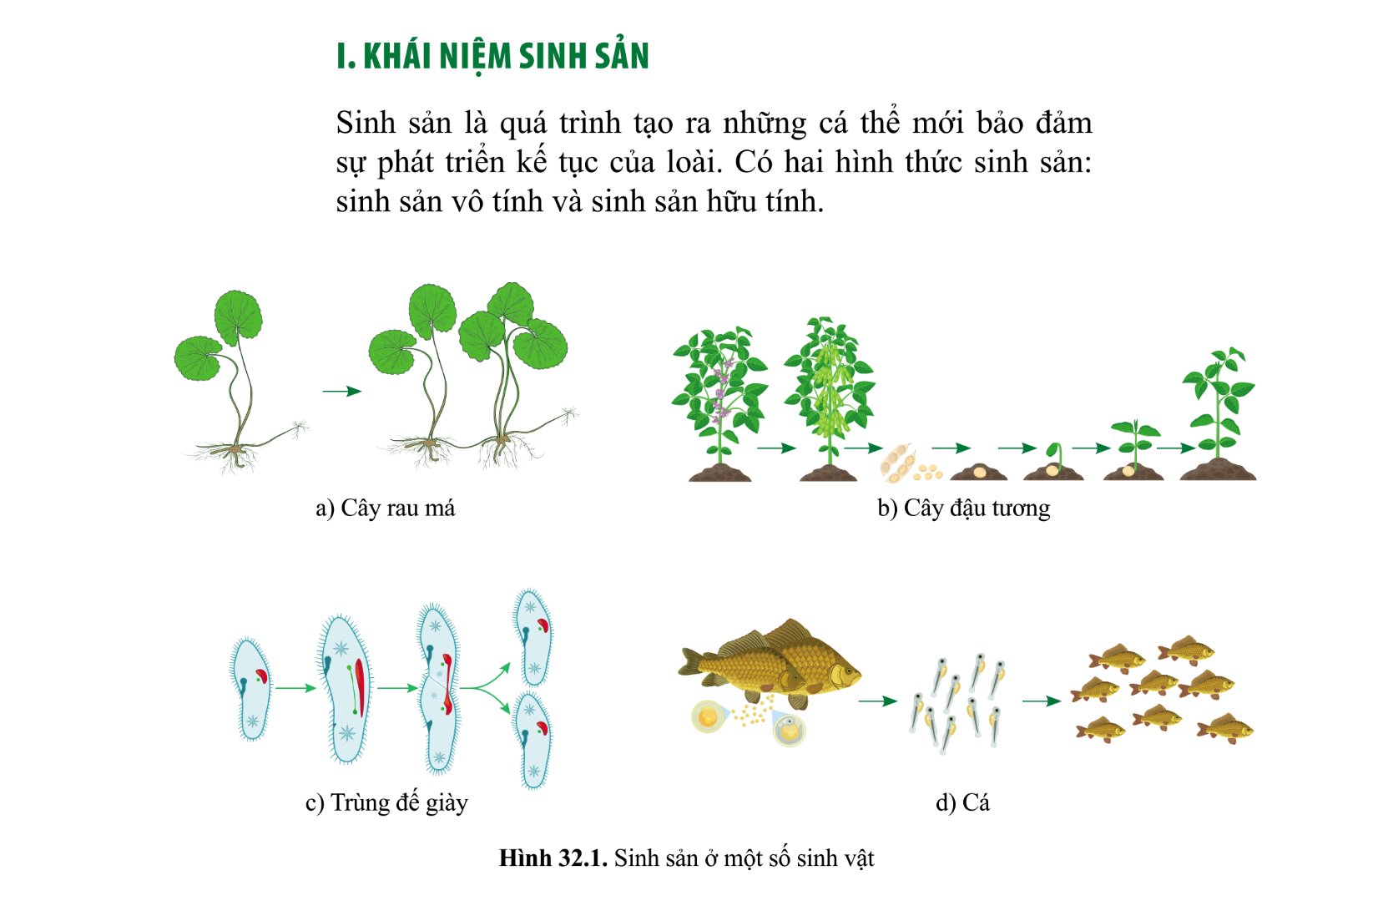


QUÁ TRÌNH SINH SẢN Ở SINH VẬT
Có thể chịu ảnh hưởng của các yếu tố nào?

Slide 4
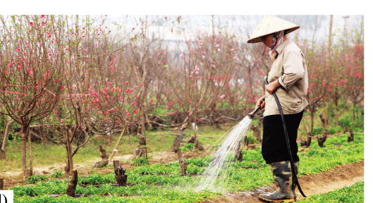
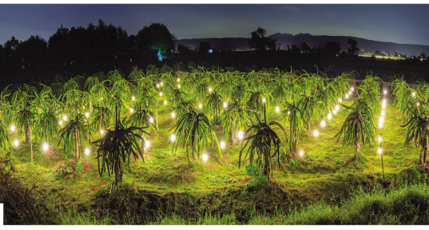
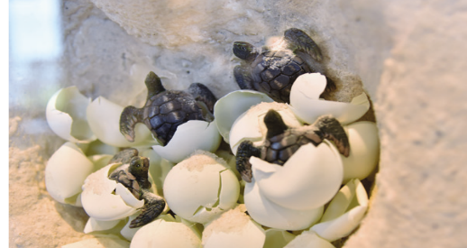


I – CÁC YẾU TỐ ẢNH HƯỞNG ĐẾN SINH SẢN Ở SINH VẬT (Tiết 01)
II – ĐIỀU KHIỂN SINH SẢN Ở SINH VẬT (Tiết 02)

Slide 5

I. CÁC YẾU TỐ ẢNH HƯỞNG ĐẾN SINH SẢN CỦA SINH VẬT
NGHIÊN CỨU THÔNG TIN SGK:
(?) Kể tên một số yếu tố ảnh hưởng đến sinh sản của sinh vật
Notes:
PP đàm thoại, vấn đáp

Slide 6

HOẠT ĐỘNG NHÓM
Nghiên cứu thông tin mục I SGK tr. 156 – tr. 158 để hoàn thành bảng sau theo nhóm:
Các yếu tố ảnh hưởng tới sinh sản của sinh vật
Nội dung | Nhiệt độ | Ánh sáng | Nước | Chất dinh dưỡng | Di truyền | Hormone
Ví dụ
Ảnh hưởng
NHIỆM VỤ
+ Nhóm 1: Tìm hiểu về yếu tố nhiệt độ
+ Nhóm 2: Tìm hiểu về yếu tố Ánh sáng
+ Nhóm 3: Tìm hiểu về yếu tố Nước
+ Nhóm 4: Tìm hiểu về yếu tố Dinh dưỡng
+ Nhóm 5: Tìm hiểu về yếu tố Di truyền
+ Nhóm 6: Tìm hiểu về yếu tố Hormone
Notes:
PP nhóm chuyên gia

Slide 7
Các yếu tố ảnh hưởng tới sinh sản của sinh vật
Nội dung | Nhiệt độ | Ánh sáng
Ví dụ
Ảnh hưởng
- Ở TV: cây lúa lúc tạo hạt do nhiệt độ quá thấp hạt sẽ bị lép.
- Ở ĐV: sinh sản của chuột nhắt trắng diễn ra mạnh ở nhiệt độ dưới 18 °C.
- Ở TV: hoa đào, hoa cúc… ra hoa trong điều kiện ánh sáng yếu, ngày ngắn
- Ở ĐV: Gà đẻ nhiều khi tăng thời gian chiếu sáng…
Ảnh hưởng đến sự ra hoa, khả năng đẻ trứng, tỉ lệ giới tính của sinh vật.
Cường độ chiếu sáng và thời gian chiếu sáng trong ngày ảnh hưởng đến ra hoa, đẻ trứng, sinh sản của sinh vật.
Notes:
Dự kiến phần trả lời của HS

Slide 8
Các yếu tố ảnh hưởng tới sinh sản của sinh vật
Nội dung | Nước | Chất dinh dưỡng
Ví dụ
Ảnh hưởng
- Ở TV: Xoài, táo ra hoa muộn khi thiếu lân. Cúc, hồng ra hoa nhỏ, xấu khi thiếu đạm
- Ở ĐV: thiếu dinh dưỡng ảnh hưởng đến sự mang thai, thiếu vitaminA, E giảm năng suất đẻ trứng ở gà
- Ở TV: măng cụt, cà chua ra ít nụ, ít hoa khi thiếu nước. Hoa giấy ra hoa khi khô cằn
- Ở ĐV: sâu non ăn lá lúa đẻ nhiều khi độ ẩm cao (90%)
Nước và độ ẩm ảnh hưởng đến sự ra hoa, phát tán quả, hạt, bào tử…
Các chất dinh dưỡng ảnh hưởng đến sự ra hoa, thụ phấn, quá trình mang thai, năng suất đẻ trứng…
Notes:
Dự kiến phần trả lời của HS

Slide 9
Các yếu tố ảnh hưởng tới sinh sản của sinh vật
Nội dung | Di truyền | Hormone
Ví dụ
Ảnh hưởng
- Ở TV: ở cà chua đủ 14 lá mới ra hoa, cây chuối thì 1 năm mới bắt đầu ra hoa,….
- Ở ĐV: ở lợn cỏ A Lưới đẻ 1-2 lứa/năm trong khi ở mèo đẻ 3-4 lứa/năm
- Ở TV: kích thích sự ra rễ, nầy chồi..
- Ở ĐV: quy định đặc điểm giới tính như gà trống biết gáy…
Ảnh hưởng đến độ tuổi sinh sản, số lần sinh sản,…
Tham gia điều hòa sinh sản ở sinh vật.
Notes:
Dự kiến phần trả lời của HS

Slide 10
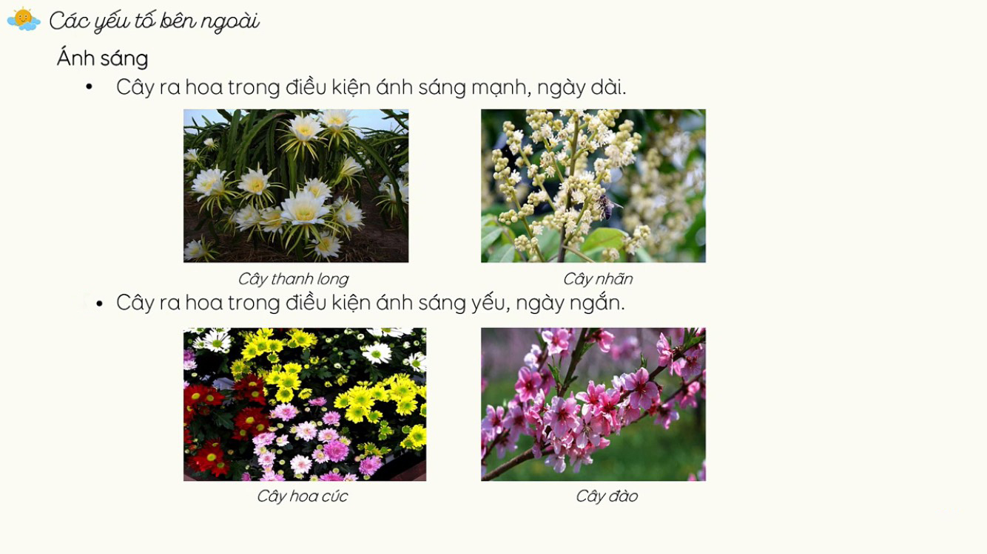
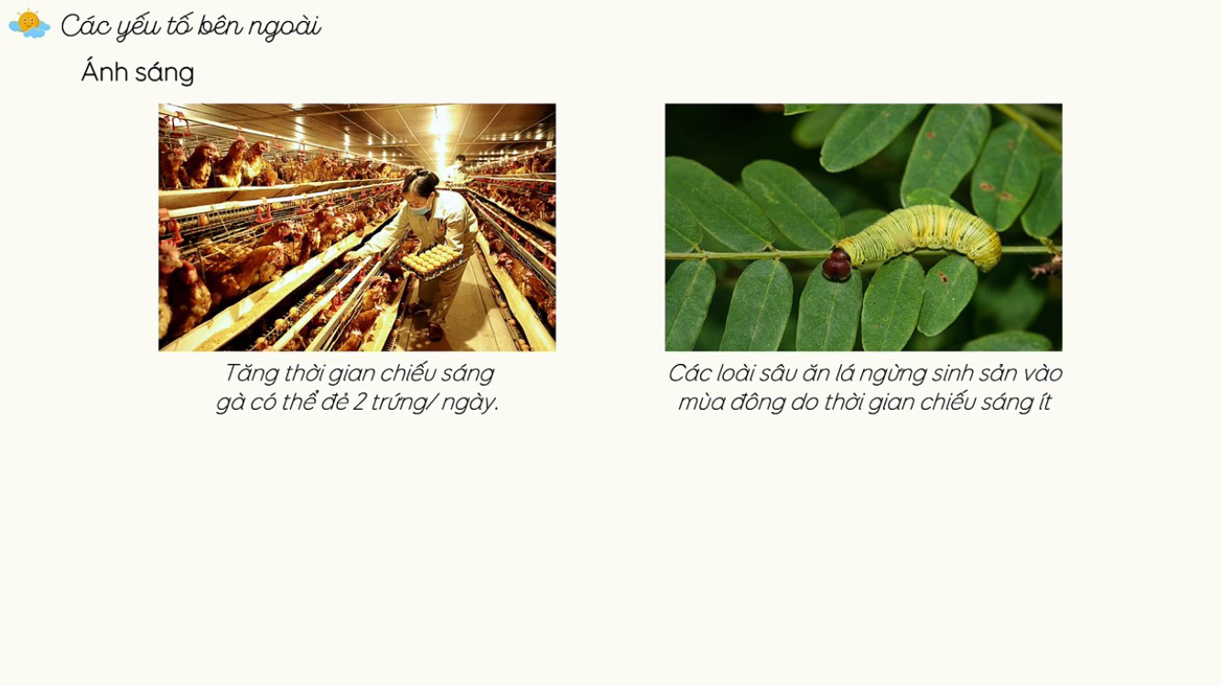
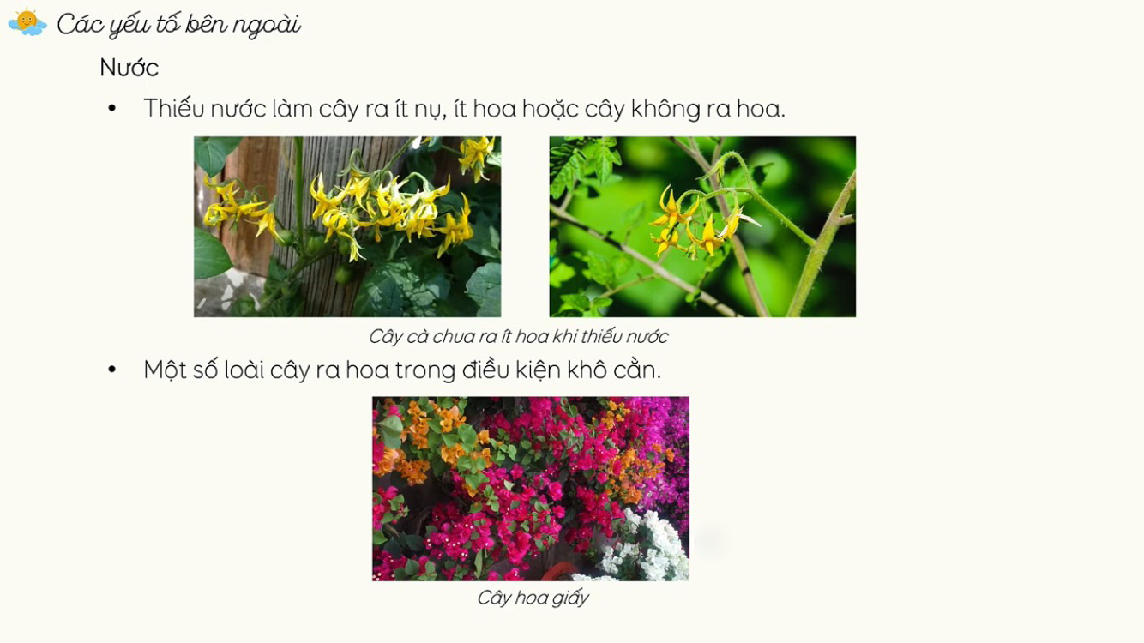
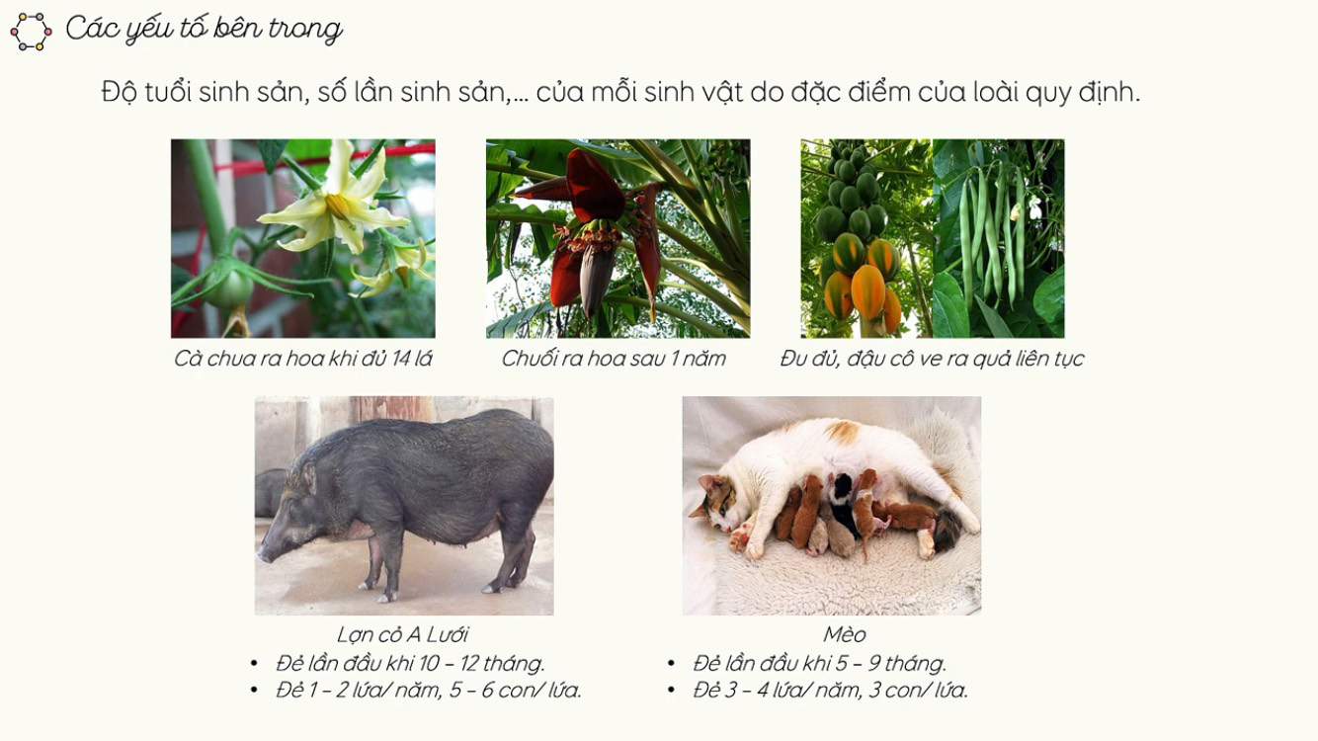
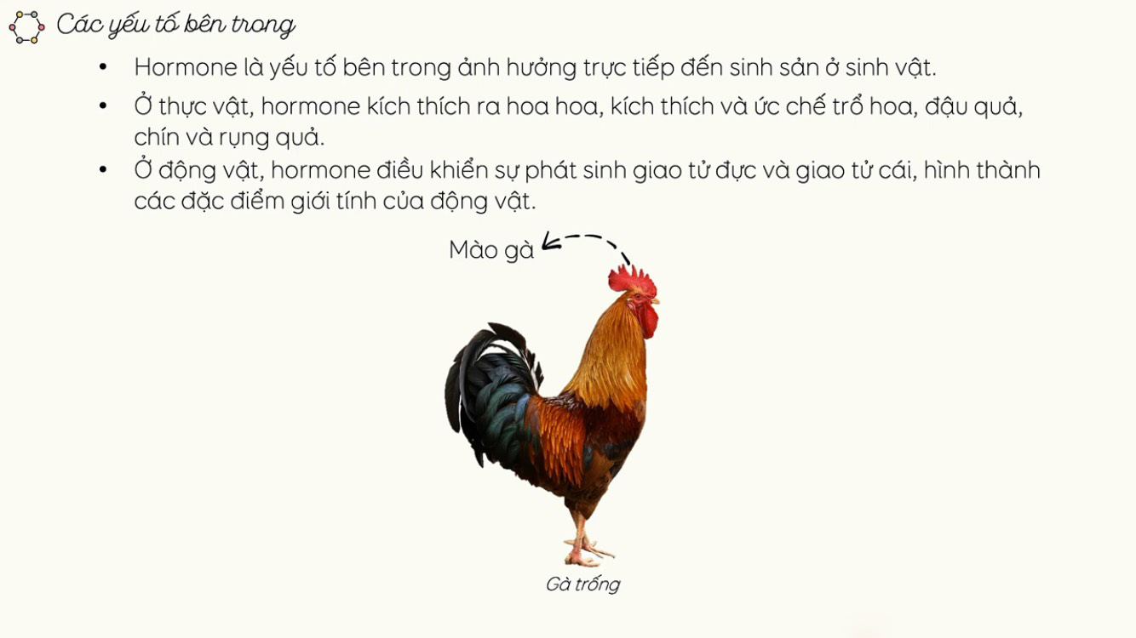
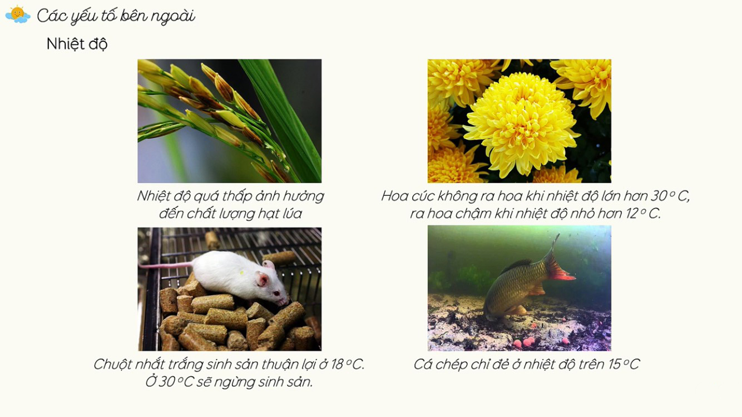
Notes:
Chú ý liên hệ thực tế nhiều nhiều các Thầy cô nhé

Slide 11
I. Các yếu tố ảnh hưởng đến sinh sản ở sinh vật
Các yếu tố ảnh hưởng đến sinh sản của sinh vật bao gồm:
- Các yếu tố môi trường: Nhiệt độ, ánh sáng, nước, chất dinh dưỡng,...
- Yếu tố bên trong: Đặc điểm của loài, hormone sinh sản, ...
Notes:
Chốt hạ

Slide 12
LUYỆN TẬP
Bài tập 1. Lấy ví dụ ở địa phương em:
a) Cây ra hoa một lần và cây ra hoa nhiều lần trong năm?
b) Động vật đẻ ít con và động vật đẻ nhiều con trong một lứa?
1. Một số ví dụ:
Cây ra hoa một lần trong năm:
Cây ra hoa nhiều lần trong năm:
b) Động vật đẻ ít con:
Động vật đẻ nhiều con:
chôm chôm, mai, nhãn, vải, bưởi, đào, …
hoa giấy, đồng tiền, đu đủ,….
bò, ngựa, trâu,….
chó, chuột, lợn,……

Slide 13
VẬN DỤNG

Slide 14

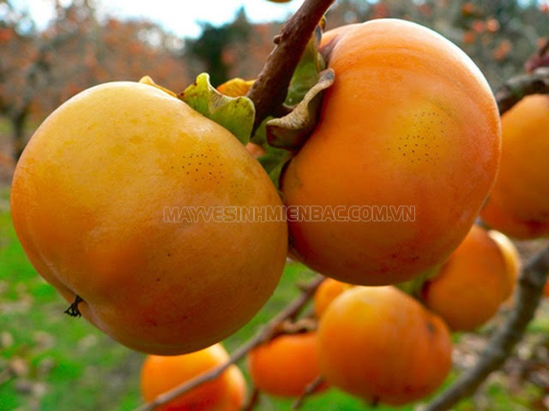
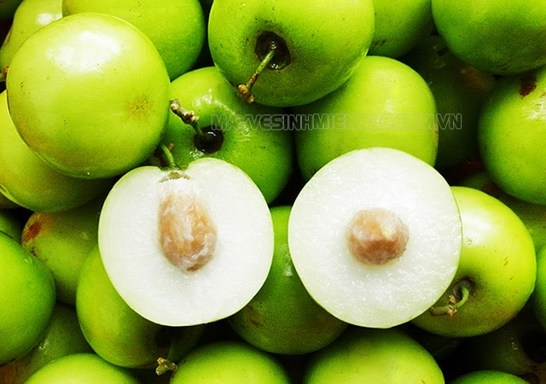
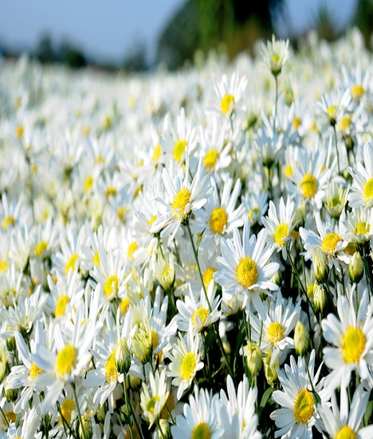

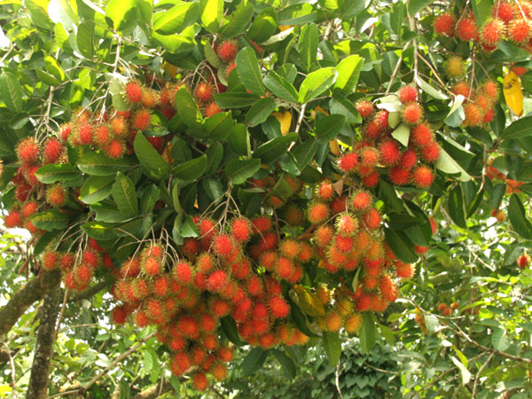
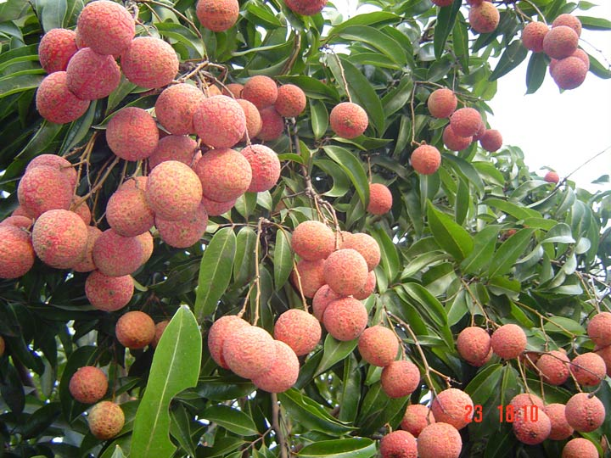
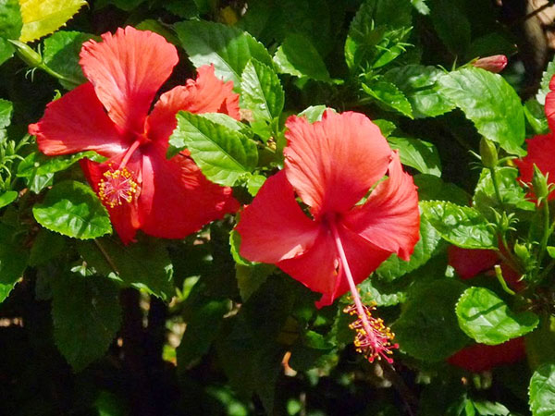
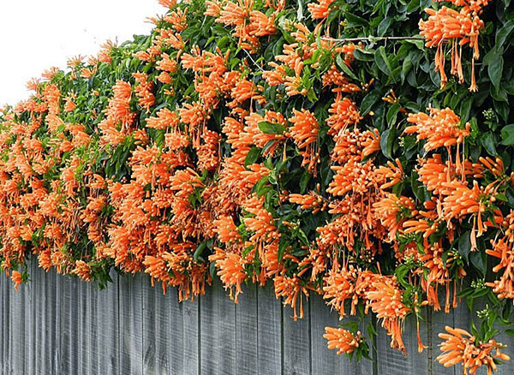
Cây ra hoa, tạo quả mùa đông
Cây ra hoa, tạo quả mùa hè
Chịu ảnh hưởng rõ rệt của ánh yếu tố nhiệt độ, ngoài ra cũng chịu tác động từ các nhân tố khí hậu khác như ánh sáng, nước.
1. Một số cây chỉ ra hoa, tạo quả vào mùa đông hoặc mùa hè. Theo em sự ra hoa, tạo quả của cây đó chịu ảnh hưởng rõ rệt của yếu tố môi trường nào?

Slide 15
VẬN DỤNG
2. Lấy ví dụ chứng minh trong việc bón đúng loại phân, đúng lượng làm cho cây ra hoa, đậu quả nhiều?
- Ví dụ:
+ Cây lúa khi được bón phân đúng loại phân, đúng lượng ở các giai đoạn thì năng suất có thể đạt tới 65 tạ/ha.
+ Nếu bón thiếu đạm trong quá trình đẻ nhánh,… thì năng suất của lá giảm xuống khoảng 50 tạ/ha.

Slide 16
VẬN DỤNG
3. Nêu những điều cần chú ý khi cung cấp chất dinh dưỡng cho vật nuôi đảm bảo hiệu quả sinh sản?
Những điều cần chú ý khi cung cấp chất dinh dưỡng cho vật nuôi:
- Ở giai đoạn nuôi dưỡng: Phải cung cấp đầy đủ các chất dinh dưỡng theo từng giai đoạn và nhu cầu dinh dưỡng của mỗi loài, nhất là protein, chất khoáng và vitamin.
- Giai đoạn mang thai, nuôi con: Bổ sung chất dinh dưỡng phù hợp kết hợp với chăm sóc vận động, tắm chải hợp lí nhất là cuối giai đọan mang thai.

Slide 17
MỜI CÁC EM THAM GIA
TRÒ CHƠI AI NHANH HƠN
https://quizizz.com/admin/quiz/6438a709bf8da5001de12d70/c%C3%A1c-y%E1%BA%BFu-t%E1%BB%91-%E1%BA%A3nh-h%C6%B0%E1%BB%9Fng-d%E1%BA%BFn-sinh-s%E1%BA%A3n-%E1%BB%9F-sinh-v%E1%BA%ADt?searchLocale=
https://quizizz.com/admin

Slide 18
DẶN DÒ
Về nhà tự học lại mục 1.
Đọc trước mục II. Điều khiển sinh sản ở sinh vật.
Trả lời trước các câu hỏi 8,9.
Làm bài tập vận dụng 1,2,3,4,5,6,7 trong SGK KHTN7.

Slide 19


